Slide 1

VY_32_INOVACE_08_Přírodověda_
5.ročník_
20_Ochrana životního prostředí
Autor : Ing.Hana Martínková, ZŠ a MŠ Hazlov
Období vytvoření : prosinec 2011

Slide 2

Deset základních hesel ochránce přírody
Neničím žádné rostliny a živočichy.
Nepoškozuji živou ani neživou přírodu.
Nesbírám chráněné rostliny.
Nechytám chráněné živočichy.
Snažím se co nejvíce poznat a pochopit zákonitosti přírody.
Nikdy neporušuji zákaz vypalování trávy.
Neznečišťuji své okolí žádnými odpadky.
V přírodě se chovám tiše.
Neplaším žádné živočichy ani jinak jim neubližuji.
Pomáhám podle svých sil všude, kde je to potřeba.

Slide 3
Ochrana přírody v České republice
zákon České národní rady ze dne 19.února 1992 o ochraně přírody a krajiny :
je jím vymezená péče státu a fyzických i právnických osob o volně žijící živočichy, planě rostoucí rostliny a jejich společenstva, o nerosty, horniny, paleontologické nálezy a geologické celky, péče o ekologické systémy a krajinné celky, jakož i péče o vzhled a přístupnost krajiny
České zákony rozlišují šest kategorií zvláště chráněných území:
národní parky (NP) - Národní park Šumava, Krkonošský národní park, Národní park České Švýcarsko a Národní park Podyjí
chráněné krajinné oblasti ( 25 CHKO )
národní přírodní rezervace ( 110 NPR )
přírodní rezervace ( 750 PR )
národní přírodní památky ( 112 NPP )
přírodní památky ( 1180 PP )
naučné stezky

Slide 4
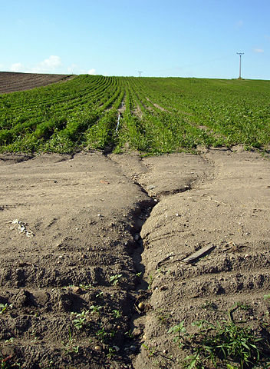
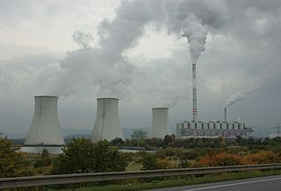
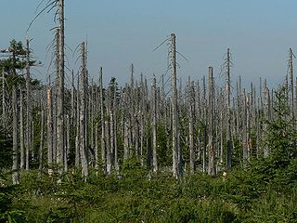
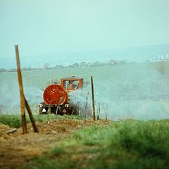
Otázky k zamyšlení
Musela se příroda chránit i v dřívějších dobách?
Proč musíme v současné době chránit přírodu ?
Víš, co jsou kyselé deště a co způsobují?
Čím se nejvíce znečišťuje voda potoků, řek, moří, oceánů ?
Vodní eroze půdy způsobená nesprávnou orbou
Elektrárna Prunéřov-jeden z největších znečišťovatelů ovzduší
Jizerské hory a kyselý déšť
Chemie v zemědělství

Slide 5
Přírodní zdroje – obnovitelné, neobnovitelné
Spoj název přírodního zdroje a výroby, při níž se využívá
obilí
Výroba papíru
voda
dřevo, voda
pekárna
Železná ruda
obilí
sklárna
dřevo
voda,písek
hutě
Písek
železná ruda
mléko

Slide 6
Napiš, co se vyrábí z uvedených přírodních zdrojů :
ropa
uhlí
mléko
dřevo
kůže

Slide 7
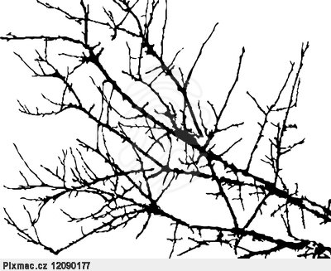
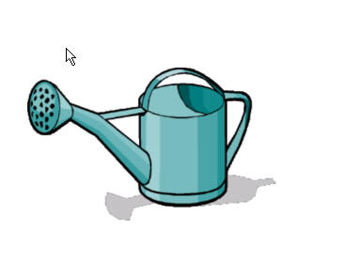
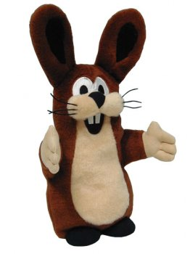
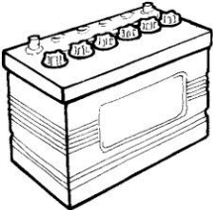
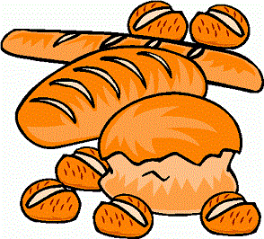
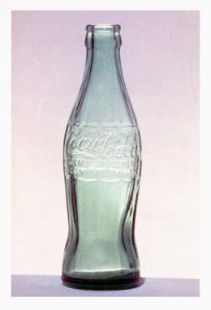
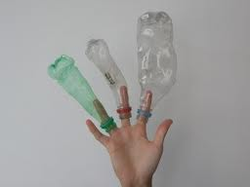
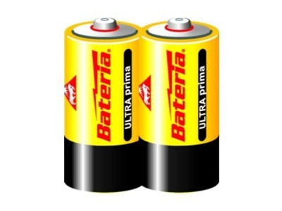

Co kam patří ? Spoj čarou.
textil
sklo
papír
baterie
autobaterie
plasty
kov
kompost

Slide 8
Co kam patří ? Spoj čarou. Řešení.
textil
sklo
papír
baterie
autobaterie
plasty
kov
kompost

Slide 9
V České republice jsou čtyři národní parky, následující dva úkoly ti pomohou odpovědět na otázku : Který NP je největší a který je nejstarší ?
Přečti si následující úryvek, urči správný počet uvedených slovních druhů a z písmen pak poskládej název největšího NP v Česku.
Greenpeace je nevládní nezisková organizace pro ochranu životního prostředí. Organizace má dnes přibližně 3 miliony členů ve 41 zemích světa.
Greenpeace se snaží upozornit na různé problémy v rámci svých kampaní: vybíjení mláďat tuleňů pro jejich kůži, lovu velryb, problematika jaderných elektráren, ukládání radioaktivního odpadu do oceánu, kácení deštných pralesů, pěstování geneticky modifikovaných rostlin, uvolňování toxických látek do životního prostředí a mnoho dalších.
Podstatné jméno 29 Y
Zájmeno 2 Š
Číslovky 2 Y
Podstatné jméno 31 U
Zájmeno 3 S
Číslovky 3 A
Sloveso 4 A
Přídavné jméno 11 M
Předložky 5 V
Sloveso 3 O
Přídavné jméno 15 N
Předložky 8 T
Tajenka : _ _ _ _ _ _
Šumava
Řešení

Slide 10
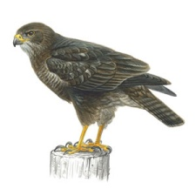
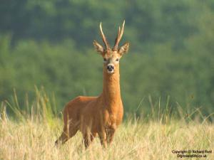
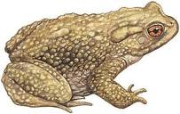
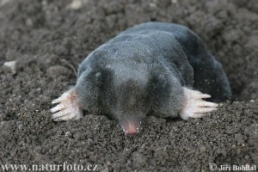
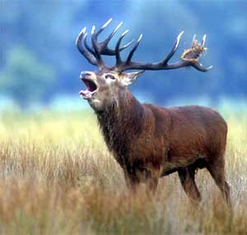
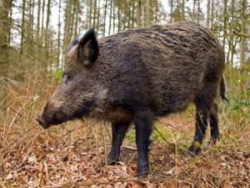
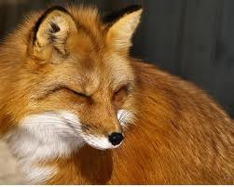

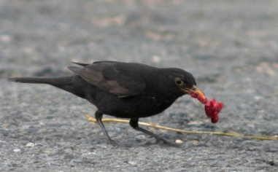
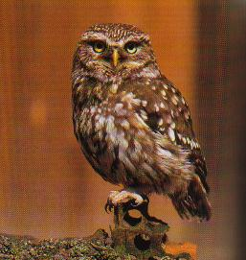
Poznej živočichy žijící v České republice, zapiš jejich názvy do křížovky a dozvíš se jméno nejstaršího národního parku v Čechách
 |  |  | 1.
 |  | 2.
 |  |  | 3.
 |  | 4.
 |  |  |  |  | 5.
6.
 | 7.
 |  | 8.
 |  |  | 9.
 |  | 10.
2.
1.
4.
3.
5.
6.
7.
8.
9.
10.

Slide 11
Řešení křížovky
 |  |  | 1. | K | Á | N | Ě
 |  | 2. | S | R | N | E | C
 |  |  | 3. | K | R | T | E | K
 |  | 4. | R | O | P | U | CH | A
J | E | L | E | N | 5.
6. | D | I | V | O | Č | Á | K
 | 7. | L | I | Š | K | A
 |  | 8. | P | S | T | R | U | H
 |  |  | 9. | K | O | S
 |  | 10. | S | Ý | Č | E | K

Slide 12
Odkazy na zajímavá videa
Národní park Šumava : www.youtube.cz/watch?v=nGoyOxUYvIA
Známý Yellowstonský národní park v USA, první národní park na světě : http://www.youtube.com/watch?v=eV-RQHPQu2Y

Slide 13
Metodický list
Tento digitální učební materiál je určen žákům 5. ročníku, předmět Přírodověda, oblast Člověk a příroda, část Ochrana životního prostředí. Je vhodný pro práci s inter-aktivní tabulí a s popisovačem.
Snímek č.2 a 3 : ochrana živ.prostředí v ČR v teorii, žáci si připomenou zásady ochrany ŽP a jakým způsobem se o živ.prostředí stará stát
Snímek č.4 : čtyři otázky určené k zamyšlení a k diskusi žáků; možné odpovědi :
1. V minulosti lidé nemuseli chránit přírodu, protože ji ani nenarušovaly, působily zde pouze přírodní katastrofy – výbuchy sopek, povodně, větrné smršti, …
2. Dnes člověk zasahuje do přírody mnohdy velmi necitlivě – stavby silnic a dálnic, kácení a vypalování lesů, těžba surovin, odvodňování půdy, …
3. Kyselý déšť = voda a prach, popílek, jedovaté látky z výfukových plynů, způsobují odumření lesů
4. Vypouštění vody např. z tepelných elektráren, odpadů z průmyslových podniků, úniky ropy při haváriích ropných tankerů, …
Snímek č.5 : žáci čarou spojují názvy přírodních zdrojů a výroby, při níž se využívají; klikem myši se zobrazí správná odpověď
Snímek č.6 : žáci vymýšlejí produkty z uvedených zdrojů a napíší je na tabuli (ropa – palivo pro dopravu, plasty, některé léky, hnojiva, uhlí - topivo, kapalná paliva, mléko – mléčné produkty – tvaroh, máslo, jogurty, kefíry, puding, dřevo - nábytek, papír, stavby,palivo, kůže - oděv, obuv, dříve bicí nástroje)

Slide 14
Snímek č.7 : žáci čarou roztřídí odpad do správných kontejnerů
Snímek č.8 : řešení úkolu na snímku č.7
Snímek č.9 : žáci hledají dle zadání název největšího národního parku v ČR; klikem myši se zobrazí znění tajenky
Snímek č.10 : tajenkou křížovky je název nejstaršího národního parku v ČR, řešení křížovky je na snímku č.11

Slide 15
POUŽITÝ MATERIÁL
Přírodověda pro 5.ročník základní školy, Mladá, Podroužek, Randa, Šolc, nakl.SPN 2004
Přírodověda pro 5.ročník základní školy – pracovní sešit, Kvasničková, Froněk, Šolc, nakl.Fortuna, 2001
Obr.na snímku č.2 : http://ecofuture.net/greenslogans/files/2012/02/eco-friendly-home.jpg
Obr.na snímku č.4 :
http://upload.wikimedia.org/wikipedia/commons/thumb/c/cd/Elektrarna_Prunerov_II_20070926.jpg/220px-Elektrarna_Prunerov_II_20070926.jpg
http://upload.wikimedia.org/wikipedia/commons/thumb/e/ed/Eroze_u_Prerova_nad_Labem.jpg/220px-Eroze_u_Prerova_nad_Labem.jpg
http://upload.wikimedia.org/wikipedia/commons/thumb/0/0c/Acid_rain_woods1.JPG/220px-Acid_rain_woods1.JPG kyselý déšť
http://upload.wikimedia.org/wikipedia/commons/thumb/4/46/Fotothek_df_n-14_0000106.jpg/220px-Fotothek_df_n-14_0000106.jpg chemie v zemědělství
Obr.na snímku č.6 : galerie Office 2007
Obr.na snímku č.7 a 8 :
http://www.zarizeni-bytu.cz/bmz_cache/6/60a2fbe1e373630a7e42d4091c1ac74f.image.262x350.JPG plyš.zajíc

Slide 16
http://ilustrace.pixmac.cz/4/silueta-vetvi-stromu-abstract-pixmac-ilustrace-12090177.jpg větev
http://t1.gstatic.com/images?q=tbn:ANd9GcTUpGGuNVVGJmNL2KiiP5Uy_PP51P9r_QVx2l7JRUEAZDMFYv62ig autobaterie
http://reklamist.com.ua/uploads/2008/07/148.jpg láhev
http://t0.gstatic.com/images?q=tbn:ANd9GcQcxXJvPan2jppzUuv8QMq7i8gkxh4W7h33qadmm2bpEEUUxFUX&t=1 plast
http://4.bp.blogspot.com/_Kt9-qDqk21c/ST4uN-2IHaI/AAAAAAAAAd8/9e_UR1bA35w/s320/MCj038257600001.jpg kniha
http://www.komenskeho66.cz/materialy/zemepis/obrazky/konev.jpg konev
http://storage.canalblog.com/42/17/694967/62046484.gif chleba
http://www.logbal.cz/img/products/8595067300955.jpg baterie
Obr.na snímku č.10 :
http://www.rspb.org.uk/images/cache/buzz300_tcm9-166973_v2.jpg káně
http://iv-flowers.com/pics/parnokopytnye-chast-2-1.jpg srnec
http://www.alianaleevi.com/img/picture/273/krtek.jpg
http://krnov.svazskautu.cz/oddil/tz/test/55/img/6.jpg ropucha
http://warmongers.kx.cz/Jelen.jpg
http://www.sar.rodgor.ru/pictures/news/11238/picture-300h.jpg divočák
http://t2.gstatic.com/images?q=tbn:ANd9GcRKYBBnbIqos9wLJyeLAnVyHWKwNVAd7LnnOUEe8GKHkhIKmrxn&t=1 liška

Slide 17
http://trinecgeo.wgz.cz/fauna/fauna.html?action=voteinquiry&inquiryid=14136591&answerid=1521465 pstruh
http://www.indiancorral.cz/sovy/sycek_obecny.jpg
http://poutnik2.sweb.cz/foto/ptaci/pevci/kos-cerny-2.jpg

